Slide 1

Analiza danych w R
Zajęcia nr 5: Wizualizacje cz. 2
Maciej Sykulak sykulak.wsb@gmail.com

Slide 2






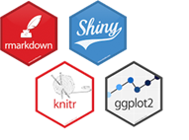
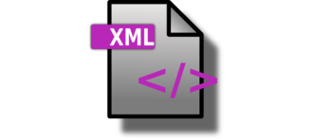
Program zajęć
1. R base oraz Rstudio Zapoznanie z językiem oraz środowiskiem pracy
2. Przeprowadzenie analizy danych
Pozyskanie
Bazy danych
Pliki (csv, xlsx, html, xml)
Przetworzenie
Łączenie zbiorów danych
Inne przekształcenia
Analiza
Raporty
Wizualizacje
Machine Learning

Slide 3
ANKIETA
Ankiety.wsb.gda.pl
KOD ANKIETY: 400587

Slide 4
AGENDA
Czym są wizualizacje?
Czym jest kokpit menadżerski (doshboard).
Dobre praktyki.
R Markdown i Flexdashboard

Slide 5
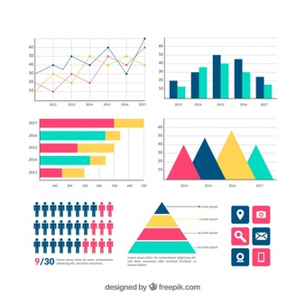
Wizualizacja danych
Wizualizacja danych to graficzne przedstawienie informacji i danych. Za pomocą elementów wizualnych, takich jak słupki, linie i mapy.
Narzędzia do wizualizacji danych zapewniają przystępny sposób na obejrzenie i zrozumienie trendów, wartości odstających i wzorców w danych.
W świecie Big Data narzędzia do wizualizacji danych i technologie są niezbędne do analizowania ogromnych ilości informacji i podejmowania decyzji w oparciu o dane.

Slide 6
Dashboard (kokpit menadżerski)
Pulpit nawigacyjny danych to narzędzie do zarządzania informacjami, które wizualizuje / śledzi, analizuje i wyświetla kluczowe wskaźniki wydajności (KPI – z ang. Key Performance Indicators), dane.
W celu monitorowania kondycji firmy, działu lub określonego procesu.
PODEJMOWANIE DECYZJI (BIZNESOWYCH) W OPARCIU O DANE
Z ANG. DATA DRIVEN DECISIONS MAKING

Slide 7
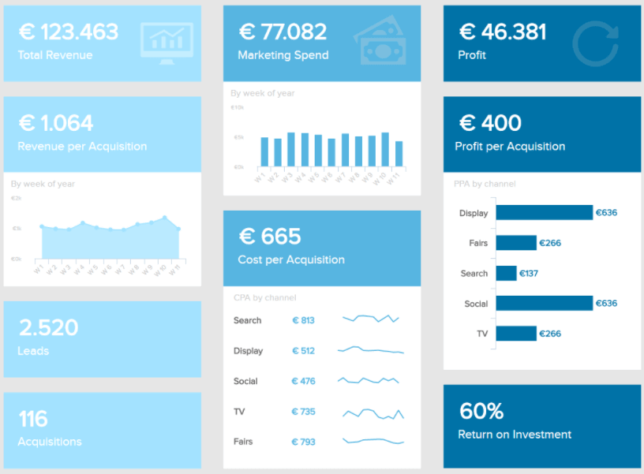
Dashboard (kokpit menadżerski) – dobre praktyki

Slide 8



Dashboard (kokpit menadżerski) – dobre praktyki
Zasada 5 sekund – jest dobrze czy źle?
Czytelność (zasada mniej znaczy lepiej).
Czy odpowiada na wymagania (cele biznesowe)?
Miary oraz wykresy powinny tworzyć spójną całość (z ang. story telling about data).

Slide 9
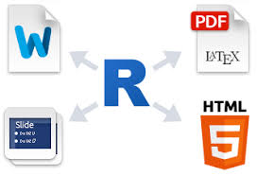
R Markdown
R Markdown to format pliku do tworzenia dynamicznych dokumentów z R.
R Markdown dokument jest napisany w Markdown (łatwy do zapisania w formacie zwykłego tekstu) i zawiera fragmenty osadzonego kodu R (i nie tylko).
Pozwala tworzyć scieżki analityczne.

Slide 10
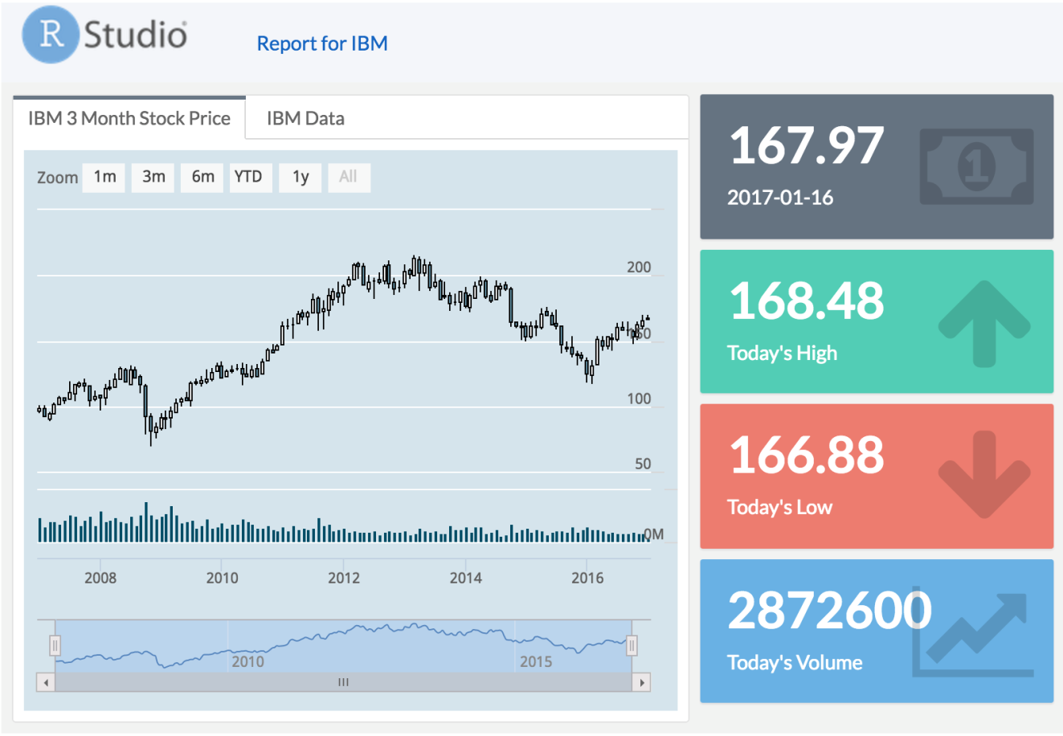
R markdown - Flex dashboard
Rozszerzenie Rmarkdown do budowania kokpitów menadżerskich.

Slide 11
Dodatki
R markdown:
https://www.rstudio.com/wp-content/uploads/2015/02/rmarkdown-cheatsheet.pdf
https://www.rstudio.com/wp-content/uploads/2015/03/rmarkdown-reference.pdf
https://rmarkdown.rstudio.com/lesson-1.html
https://rmarkdown.rstudio.com/
Flexdashboard:
https://rmarkdown.rstudio.com/flexdashboard/
https://rmarkdown.rstudio.com/flexdashboard/layouts.html

